Slide 2
Календар пробного зно - 2019

Slide 5
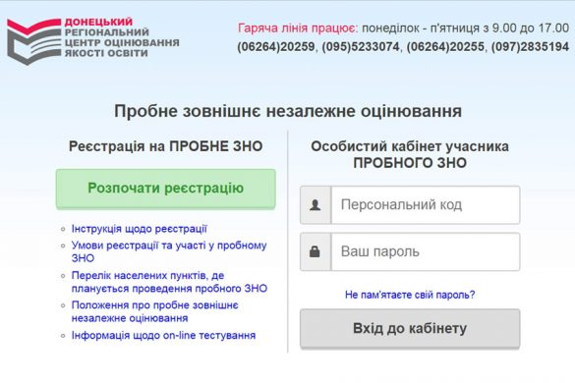
Після реєстрації буде сформований персональний кабінет учасника пробного ЗНО

Slide 6
Увага!
До 25 лютого 2019 року
на інформаційних сторінках
«Особистий кабінет учасника пробного ЗНО»
буде розміщено інформацію про час і місце проходження пробного зовнішнього незалежного оцінювання (запрошення-перепустки) та інформацію про сервіс «Визначення результатів пробного зовнішнього незалежного оцінювання».

Slide 9
УВАГА! Графік проведення пробного ЗНО: 16 березня 2019 року – з української мови і літератури 23 березня 2019 року – з історії України, математики, біології, географії, фізики, хімії, англійської, німецької, французької, іспанської мов

Slide 10
Для отримання результатів пробного ЗНО
кожному учаснику потрібно буде занести
свої відповіді до спеціального сервісу
«Визначення результатів пробного зовнішнього незалежного оцінювання»
у такі терміни:

Slide 11
Для отримання додаткової інформації телефонуйте за номерами:
(06264) 2-02-58 (приймальня);
з організаційних питань –
(06264) 2-03-51, (06264) 2-03-52, (097) 283-51-94 (організаційно – методичний відділ);
з технічних питань –
(06264) 2-02-59, (095) 523-30-74 (відділ інформаційних технологій).
https://test.dn.ua/probne-zno/

